Slide 1
Баян өлгий аймгийн Буянт суманд хийсэн мониторинг судалгааны хүрээнд гаргасан зөвлөмжийн хэрэгжилтэнд хийсэн иргэний оролцоо ба хяналт судалгааны тайлан
2014 он

Slide 2
Талархал
Энэхүү судалгааг хийж гүйцэтгэхэд хамтран ажилсан сумын нийт иргэд болон төрийн байгууллагын хамт олонд гүн талархал илэрхийлье.

Slide 3
Тус суманд 2013-2014 оны хооронд сумын газрын даамалын үйл ажиллагаанд болон ЕБС-ын “Үдийн цай” хөтөлбөрүүдэд мониторинг судалгаа хийж тус бүрд нь тодорхой хэдэн зөвлөмж боловсруулан хүргүүлсэн болно.

Slide 6
Судалгааны арга

Slide 7
Нэг: Ажиглалтын арга
Иргэдэд газрын тухай хууль тогтоомжыг байнга багуудын хуралд танилцуулж сурталчилдаг
Иргэдэд танилцуулах шаардлагатай захирамжуудыг тухай бүрд нь хурал цуглаанд тайлагнадаг болсон
Хуулийн хугацаанд иргэдийн өргөдөл гомдлын хариуг өгч, иргэд хүссэн үедээ шаардлагтай мэдээллээ амаар болон бичгээр тогтмол авч байна.

Slide 9
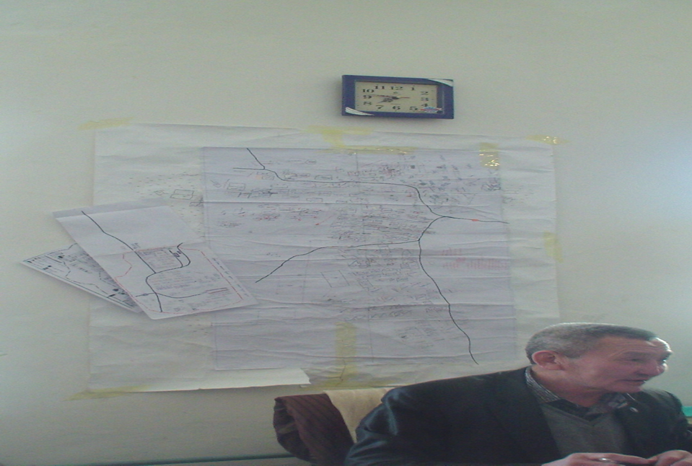
• Сумын нэгдсэн кдастрын том зураг байршуулсан, байнгын ажиллагаатай шинчлэгдэж байдаг.

Slide 10
Хоёр : Ярилцлагын арга
Кейс1: - Манайх өмнө гол багаас сургуульд хүүхдээ сургахаар сумын төвд ирсэн. Газрын даамалд газар хүссэн тухай өргөдөл оруулсан. Хуулийн дагуу шийдвэрлэж өөрийн гэсэн эзэмшилийн газартай, газрын гэрчилгээтэй болсон. Хурдан шуурхай хүнд сурталгүй үйлчилгээ үзүүлсэнд сэтгэл хангалуун байна.иргэн С

Slide 11
Кейс 2: - Газрын даамал манай багийн хуралд ирж иргэдэд газрын тухай хуулийг сурталчиллаж мөн манай багаас өгсөн иргэдийн өргөдлийн хариуг хэрхэн шийдвэрлэсэнээ танилцуулдаг. Бидэнд мэдээлэл сайн хүргэдэг.\ Хөлцөөт багийн иргэн Т \

Slide 12
Гурав : Баримт бичиг судлах арга
2014 онд газар эзэмшихээр өргөдөлөө ирүүлсэн 82 хүний өргөдлыг хүлээн авч Засаг даргын 2013.03.04-ны өдрийн 09- тоот захирамжаар 46 хүнд 3,2 га газар, Засаг даргын 2014.03.18-ны өдрийн 12 тоот захирамжаар 36 хүнд 2,52га газар эзэмшүүлхээр гэрчилгээ олгогдсон.
Газар эзэмших эрхээ бусдад шилжүүлэхээр өргөдөлөө ирүүлсэн 18 хүний өргөдлыг хүлээн авч 2014.02.14 –ны 08-р захирамжаар хуулийн дагуу шийдвэрлэн шилжүүлэсэн байна.
БИНХ-д оролцож газрын хууль, эрх зүйн мэдлэг олгож давхардсан тоогоор 2438 иргэнд хүрч ажилсан байна.

Slide 13
Хүндрэл бэрхшээл
Унаа , санхүүгийн асуудлаас болж хөдөө явж маргаан шийдвэрлэх ажил зарим үед хугцаандаа багтдаггүй.
Өөрийн нөөц боломжиндоо тулгуурлан асуудлыг шийдвэрлэж байна.

Slide 14
ЕБСургуулийн “ Үдийн цай” хөтөлбөрт хийсэн мониторинг судалгааны хүрээнд гаргасан зөвлөмжийн хэрэгжилтын явц

Slide 15
Үдийн цай хөтөлбөрийн хэрэгжилтийн талаар сургууль эцэг эхэд улирал тутам тайлагнаж, эцэг эхийн санал бодлыг сонсож, үйл ажиллагаандаа тусагдаг болсон

Slide 16
Мэдээллийн самбар байнгын мэдээлэлээр шинчлэгддэг болсон

Slide 17
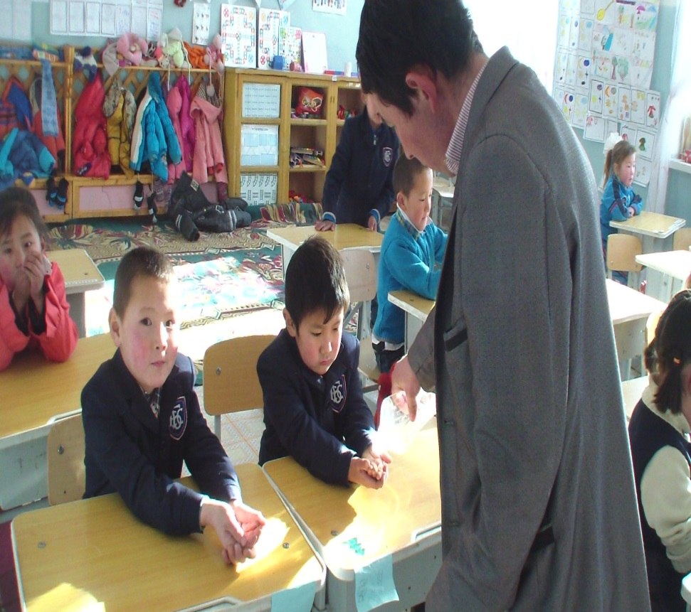
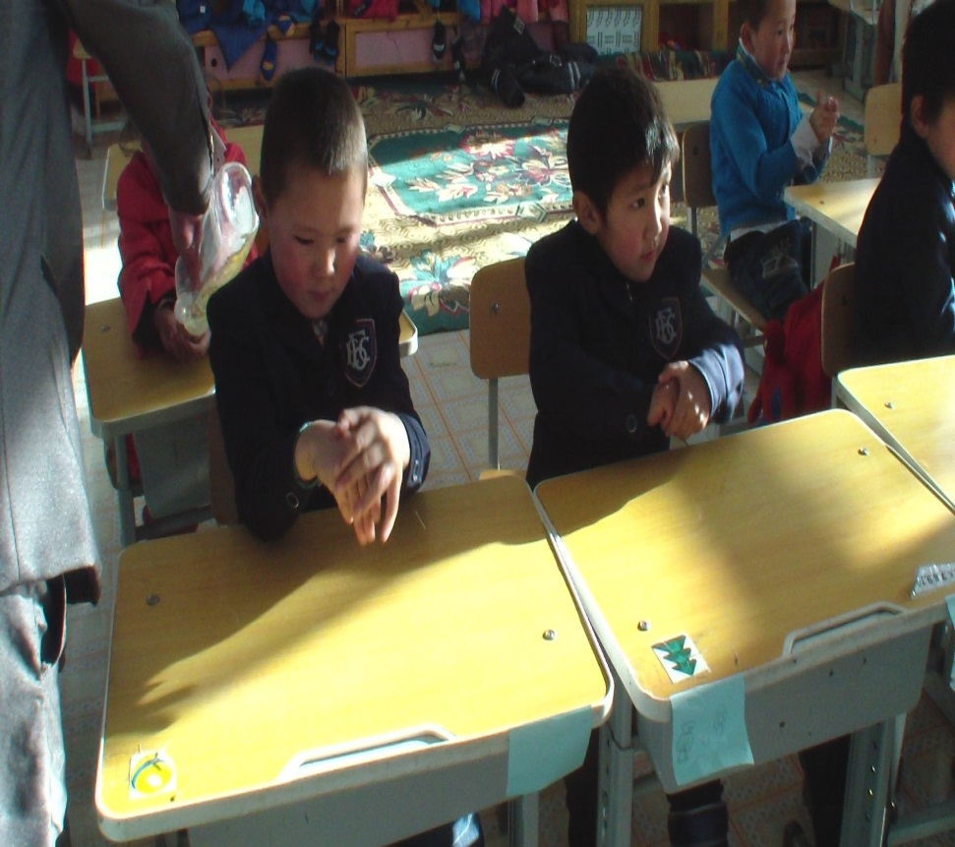
Хүүхдийн ариун цэвэрт түлхүү анхаарч байнга гар ариутгах шингэнээр ариутгаж, гар угаах дадалд сургаж байна.

Slide 18
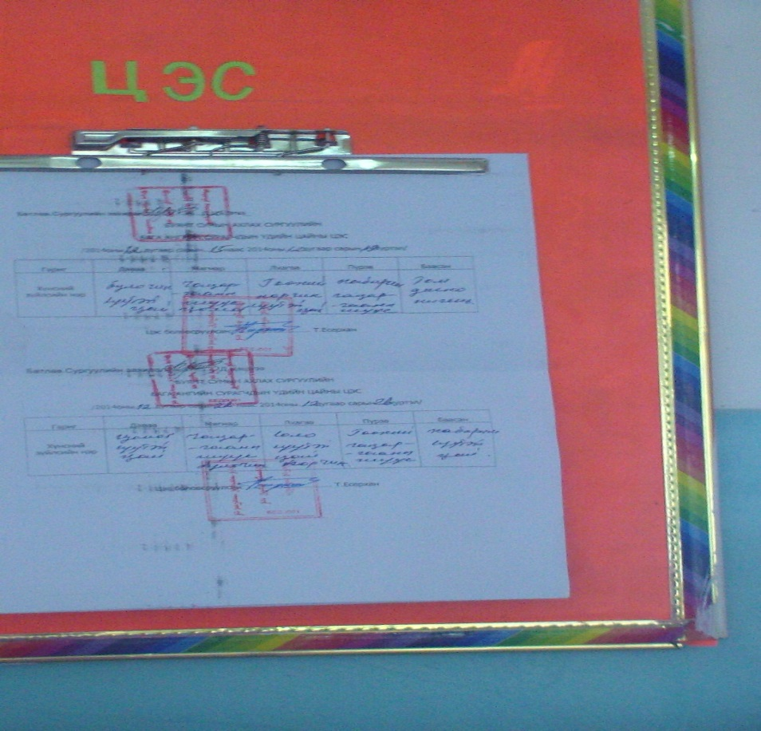
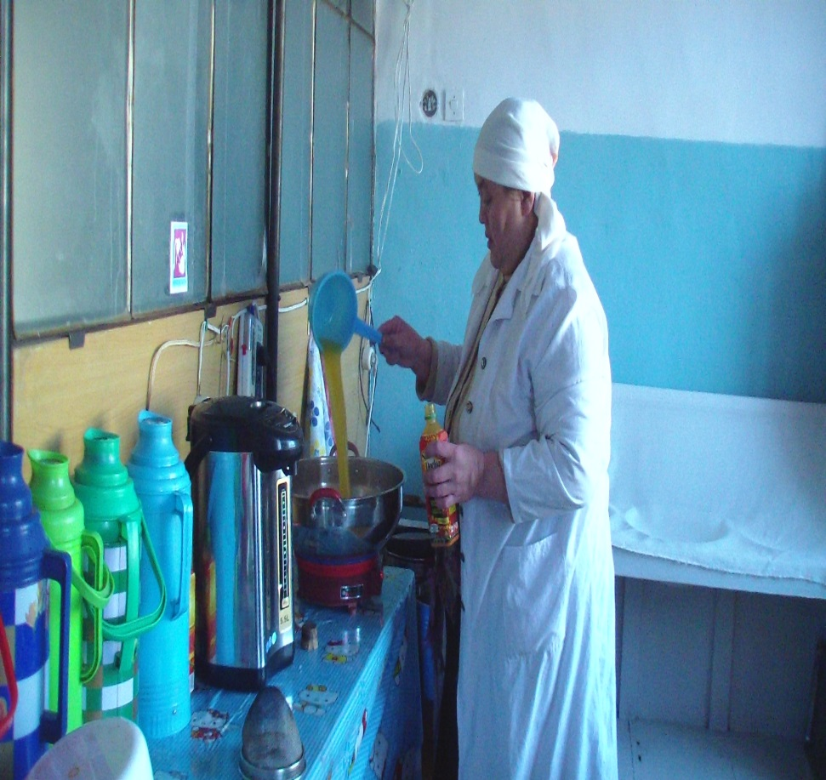
Шинээр сургууль барихад ирэх оны төсөвт байрны асуудлыг шийдвэрлэсэн байна.
7 хоног бүрийн цэс шинчлэгдэж халуун чацаргана, зөөлөн боов зэргээр үйлчилж байна

Slide 19
Эцэг эхийн хяналтын комсс дахин байгуулагдан байнгын үйл ажилагаатай ажиллаж байна.

Slide 20
Тулгамдаж буй хүндрэл бэрхшээл
Орон байрны хангамж муугаас бараа бүтээгдэхүүний хадгалалтын горим алдагддаг байдал хэвээрээ байна.
Өөрсдийн орон нутгаас бүтээгдэхүүн нийлүүлэх боломжгүй.Учир нь суманд буй нарийн боовны цех чанарын шаардлага хангадаггүй, бүтээгдэхүүний тоо цөөн.
Үдийн цай хэрэгжүүлэгч нь гэрээт ажилтан, цалин бага, орон байрны асуудал хүндрэлтэй

Slide 21
Дүгнэлт
Баян-өлгий аймгийн Буянт суманд “Глоб интернэшнл төв “ТББ-аас хэрэгжүүлсэн “Мэдээлэл авах эрх ба иргэдийн хяналт” судалгааны ажил амжилттай хэрэгжилээ.судалгааны үр дүнд ямар нэгэн байгуулагын хэрэгжүүлж буй үйл ажиллагаа, иргэнд үйлчилж буй үйлчилгээний чанар хүртээмжийг илүү сайжируулах зорилогтой юм.энэхүү судалгааны багт үйлчилгээ хүртэгч иргэдийн төлөөлөл ажилсан болно.
Судалгаа хяналт хийсэнээр төрийн үйлчилгээ тодорхой хэмжээнд сайжирсан байгаа нь илхэн харагдаж байна.

Slide 22
“Глоб интернэшнл төв” ТББ-ын мониторинг хэрхэн хийх тухай сургалтын гарын авлага
“Судалгааны арга зүй” гарын авлага 2013он

Slide 23
Анхаарал тавьсанд баярлалаа

